Slide 1

Docker进阶
swarm，service，docker-compose，
第三方网络插件
讲师：@刘智

Slide 2
docker swarm

Slide 3
DOCKER SWARM
docker swarm
什么是集群？什么是分布式？
集群
stateless
docker swarm
集群管理与Docker Daemon相结合
去中心化的设计：非部署时角色限定，运行时指定，可用统一镜像构建集群
声明式服务模型：应用服务栈预期状态（desired state）
可伸缩
预期状态达成：集群负责监控实际状态与预期状态的差异，尽量满足预期状态
多主机网络：overlay网络
服务发现：全局唯一DNS name和负载均衡
负载均衡
内建安全：节点间TLS加密
滚动升级
分布式
stateful
r1
slice1
slice2
slice3
r2
slice1
slice2
slice3
node01
node02
node03
Notes:
集群是物理形态
分布式是工作机制
分布式一定是集群

Slide 4
DOCKER SWARM
docker swarm
什么是Docker Swarm
是容器编排工具，是集群管理工具。由多个工作于Swarm Mode的Docker Daemon。
docker swarm集群有manager和worker两个角色组成，docker daemon节点可以成为任意角色，或者两者都是。
当用户定义一个service的期望状态，集群负责来维护这个期望状态。
一个worker不可用，Docker会调度该worker上的task到可用节点。（task，service的副本之一）
Swarm Service的一个优点在于，可以动态的修改服务的配置，包括网络和存储volume，而不必重启手动重启服务。Docker将更新配置，停止使用过期配置的服务任务，并创建新的匹配所需配置的服务任务。
一些术语：Nodes，Services（replicated/global services），Tasks，Load balancing（publishPort,internal/external lb）

Slide 5
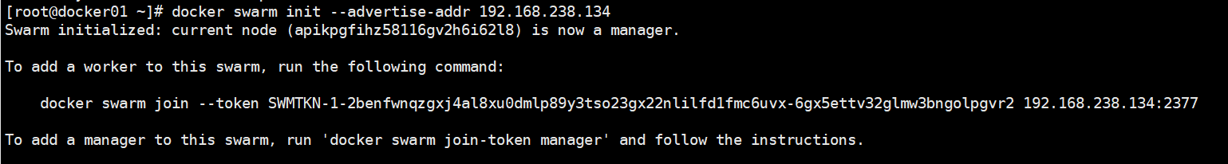

DOCKER SWARM
docker swarm
docker swarm手册
创建Swarm
docker swarm init --advertise-addr <MANAGER-IP>
docker node ls

Slide 6
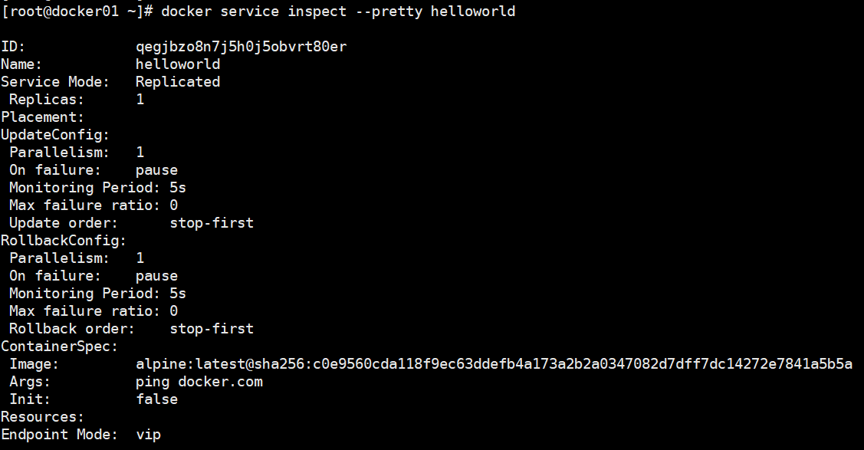
DOCKER SWARM
docker swarm
docker swarm手册
service详情
docker service inspect --pretty helloworld

Slide 7

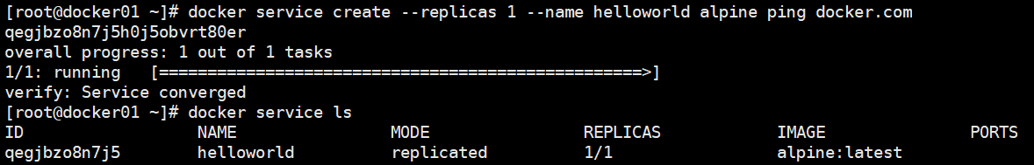
DOCKER SWARM
docker swarm
docker swarm手册
加入Swarm
docker swarm join-token manager
docker swarm join-token worker
执行节点加入命令
部署一个服务
docker service create --replicas 1 --name helloworld alpine ping docker.com

Slide 8
Docker Base
感谢观看 THANK YOU
讲师：@刘智

